Slide 1
NEONATAL VE İNFANT KPB’DE ONKOTİK BASINÇ REGÜLASYONU
Doç.Dr.Faik Fevzi OKUR
Şifa Üniversitesi Tıp Fakültesi
Çocuk Kalp Damar Cerrahisi

Slide 2
Neonatal ve infant kalp cerrahisinde sonuçları iyileştirme
Materyallerin modifikasyonu (pompa, kanül, oksijenatör…)
KPB prosedürlerinin modifikasyonları (hipotermi, pulsatil akım, serebral perfüzyon…)
Prime sıvısı modifikasyonları

Slide 3
KPB, neonatal ve infantlar için hala yüksek riskli
Major problem kapiller kaçak ve kilo artışı

Slide 4
KPB
Hipotermi
Hemodilüsyon
Dokulara ve üçüncü boşluklara sıvı kaybı
Renal Hasar
İnflamatuar Süreç

Slide 5
Nenatal ve infant kalp cerrahisinde
hemodilüsyon ile birlikte
plazma albumin konsantrasyonu azalması
ve
düşük kolloid basıncı
doku ödeminin ve postop kilo alımının temel nedeni

Slide 6
Fizyolojik koşullarda plazmadan sıvı kaybı ve kazancı dengede

Slide 7
Kolloid osmotik basıncı ile hidrostatik basınç, plazma ile interstisiyel alnadaki sıvı değişimini kontrol eden primer kuvvet

Slide 8
KOLLOİD OZMOTİK BASINÇ
( ONKOTİK BASINÇ )
Membranlardan geçemeyen büyük moleküller suyu, bulundukları kompartmana çekme eğilimindedirler
Bu güç Kolloid Ozmotik Basınç (Onkotik basınç) olarak adlandırılır

Slide 12
Tüm membranlar suya geçirgen olmaları nedeni ile suyun dağılımı tamamen ozmotik basınç ile belirlenir.
Her kompartmanda suyu orada tutan majör bir solut bulunur.
Potasyum tuzları HÜCRE İÇİ
Na tuzları İNTERSTİSYEL SIVI
Albumin PLAZMA

Slide 14
Albumin, total plazma proteininin %50’sini oluşturur.
İntravasküler kolloid osmotik basıncın (KOB) %80
Yetişkinde KOB 25 mmHg
Yenidoğan ve infantta 24-26 mmHg

Slide 15
Hayvan deneyi
Erişkin kalp ve immatür kalp
Normovolemik – Kristalloid – Hemodilüsyon - Htc: %25
90 dk sonra erişkin kalbinde, sol ventrikül fonsiyonlarında bozulma olmamış.
30. dk immatür kalbin sol ventrikül fonksiyonları bozulmaya başlamış.
İmmatür kalpte daha fazla ödem

Slide 16
Kristaloid solüsyonlar
Küçük iyonik ve noniyonik partiküller içerir ve büyük çoğunluğu izotonik (izoosmolar)’dır.
Büyük ve onkotik aktiviteye sahip partiküller içermediği için mikrovasküler membrandan karşı alana (ekstravasküler) kolay geçiş gösterirler.
(Dekstrozlu solüsyonlar, NaCl’li solüsyonlar, RL...)

Slide 17
Kolloid sıvılar
Mikrovasküler membrana karşı onkotik basınç etkisi gösterecek büyüklükte partiküller içermektedir.
Kolloid sıvılar kristaloid sıvılarla intravasküler alanda kalma süresi açısından karşılaştırıldığında, daha uzun süre kaldıkları tespit edilmiştir.

Slide 18
Kristalloidler (küçük moleküllü)
Kolloidler (büyük moleküllü)

Slide 19
Kolloidler plazmanın yerine geçebilen, plazma proteinlerinin bazı işlevlerini (en önemlisi onkotik basınç) üstlenebilen maddelerdir
Damar içinde kalabilme özelliği ve süresi
Ortalama molekül ağırlığı
Kolloid madde yoğunluğu
Biyolojik yıkım şekli ve süresi
Tonisite

Slide 20
Sıvı Molekül Onkotik Plazma volüm Serum yarılanma
ağırlığı (Dalton) basınç genişlemesi ömrü
%5 Albumin 69.000 20 mmHg 0.7-1.3 16 saat
%25 Albumin 69.000 70 mmHg 4.0-5.0 16 saat
%6 Hetastarch 69.000 30 mmHg 1.0-1.3 17 gün
%10 Pentastarch 120.000 40 mmHg 1.5 10 saat
%10 Dextran-40 26.000 40 mmHg 1.0-1.5 6 saat
%6 Dextran-70 41.000 40 mmHg 0.8 12 saat

Slide 21
İdeal bir kolloid solüsyon
Uygun bir kolloid ozmotik basınca sahip olmalı, sadece intravasküler kompartmanda kalmalı
Stabil olmalı ve uzun süre saklanabilmeli, özel bir saklama ya da infüzyon aracı gerektirmemeli
Yarı ömrü uzun olmalı
Pirojen, antijen ve toksik maddelerden arındırılmış olmalı
Ucuz olmalı
Metabolizması ve vücuttan atılımı herhangi bir yan etki oluşturmamalı, vücutta birikmemeli

Slide 22
İdeal bir kolloid solüsyon
Tekrarlayan uygulamalarla dahi organ fonksiyonlarını bozmamalı
Koagülopati, hemoliz, eritrosit aglütinasyonu ve yanlış cross-matching gibi problemlere neden olmamalı
İmmun fonksiyonları etkilememeli
Plazma ile izo-onkotik olmalı
İzotonik olmalı
Enfeksiyona yol açmamalı

Slide 23
Doğal (Protein)
Kolloidler
Albumin
Taze donmuş plazma
Plazma protein fraksiyonu
Sentetik (Nonprotein)
Kolloidler
Jelatin solüsyonları
Dekstran solüsyonları
Nişasta solüsyonları

Slide 24
Doğal (Protein)
Kolloidler
Enfeksiyon riski vardır
Kaynakları sınırlıdır
Daha pahalıdır
Yan etkileri daha sıktır
Yapay (Nonprotein)
Kolloidler
Enfeksiyon riski yoktur
Kolay elde edilirler
Stabildir, daha ucuzdurlar
Yan etkileri nadirdir
Doğal kolloidler kadar etkindirler

Slide 25
İNSAN SERUM ALBUMİNİ
Kaynak: İnsan
İnsan plazması ya da plasentasından elde edilir
Plazmanın aşamalı olarak fraksiyone edilmesiyle oluşan son ürünün pastörizasyonuyla hazırlanır

Slide 26
CABG cerrahisi uygulanan hastalarda volüm genişletici olarak nonprotein kolloidlere karşı
albumin kullanımının
mortaliteyi anlamlı şekilde (p=0.02) azalttığı bulunmuş
Volume expansion with albumin decreases mortality after coronary artery bypass graft surgery”Chest 2003; 123: 1853-

Slide 27
TAZE DONMUŞ PLAZMA
Kaynak: İnsan
Antikoagülanlı tam kanın alındıktan hemen sonra veya +2, +6 ºC’de bekletilip en geç 6 saat içinde şekilli elemanların soğutmalı santrifüj ile ayrılmasından sonra elde kalan kısmına TAZE PLAZMA denir.

Slide 28
PLAZMA PROTEİN FRAKSİYONU
Kaynak: İnsan
İnsan serum albuminine benzer şekilde hazırlanır.
% 85 albumin + %15 globulin içerir.
% 4-5’lik solüsyon halindedir.

Slide 29
Yapay kolloidler
Nişasta solüsyonları
Jelatin solüsyonları
Dekstran solüsyonları

Slide 30
NİŞASTA SOLÜSYONLARI
Kaynak: Mısır, Patates
Amilopektin
Hidroksietilasyon, Hidroliz
Hidroksietil Nişasta (HES)

Slide 31
Büyük moleküller ilk olarak amilaz enzimi tarafından yıkılırlar
Küçük moleküller böbrek tarafından atılır

Slide 32
HES 450/0.7 (Hetastarch)
HES 200/0.5 (Pentastarch)
HES 130/0.4 (Tetrastarch)

Slide 33
İzoonkotik-hiperonkotik, volüm etkisi ~ %100-145
Volüm etki süresi ~ 4-8 saat
Yarılanma ömrü ~ 3-12 saat
Orta-Uzun süreli volüm replasmanı

Slide 34
JELATİN SOLÜSYONLARI
Kaynak: Büyükbaş hayvanların kemik ve kollajen dokuları
Kollajenlerin hidrolizi ile elde edilirler

Slide 35
Modifiye sıvı jelatin (%3 Gelofusine)
Polijelin (% 3.5 Haemaccel)
Oksipolijelatin (Gelifundol)

Slide 36
Histamin aracılı allerjik reaksiyonlara yol açabilirler
MA’ları nispeten küçük(35000) olduğu için etkileri kısa sürer (2-3saat)
Plazma volümünü yalnızca 90-120 dk. expanse ederler
Jelatinler göreceli olarak pahalı

Slide 37
KOLLOİD SOLÜSYONLAR
İdeal bir kolloid solüsyon
Uygun bir kolloid ozmotik basınca sahip olmalı,sadece intravasküler kompartmanda kalmalı
Stabil olmalı ve uzun süre saklanabilmeli, özel bir saklama ya da infüzyon aracı gerektirmemeli
Yarı ömrü uzun olmalı
Pirojen, antijen ve toksik maddelerden arındırılmış olmalı
Ucuz olmalı
Metabolizması ve vücuttan atılımı herhangi bir yan etki oluşturmamalı, vücutta birikmemeli
Tekrarlayan uygulamalarla dahi organ fonksiyonlarını bozmamalı
Koagülopati, hemoliz, eritrosit aglütinasyonu ve yanlış cross-matching gibi problemlere neden olmamalı
İmmun fonksiyonları etkilememeli
Plazma ile izo-onkotik olmalı
İzotonik olmalı
Enfeksiyona yol açmamalı
Doğal (Protein) Kolloidler
Enfeksiyon riski vardır
Kaynakları sınırlıdır
Daha pahalıdır
Yan etkileri daha sıktır
Yapay (Nonprotein) Kolloidler
Enfeksiyon riski yoktur
Kolay elde edilirler
Stabildir, daha ucuzdurlar
Yan etkileri nadirdir
Doğal kolloidler kadar efektiftirler

Slide 38
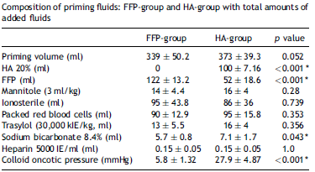
High colloid oncotic pressure priming of cardiopulmonary bypass in neonates and infants: implications on haemofiltration, weight gain and renal function. Loeffelbein F, Zirell U, Benk C, Schlensak C, Dittrich S. Eur J Cardiothorac Surg. 2008 Sep;34(3):648-52

Slide 39
High colloid oncotic pressure priming of cardiopulmonary bypass in neonates and infants: implications on haemofiltration, weight gain and renal function. Loeffelbein F, Zirell U, Benk C, Schlensak C, Dittrich S. Eur J Cardiothorac Surg. 2008 Sep;34(3):648-52
Yüksek onkotik basıncın KPB esnasında faydalı olabileceği
Kilo alımını azalttığı
Hemofiltrasyon volümünü arttırdığı

Slide 40
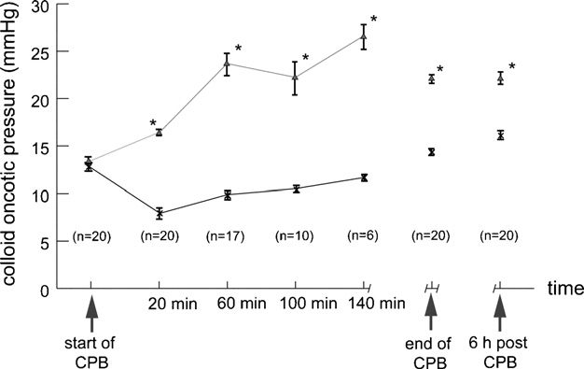

Slide 41
Relevance of colloid oncotic pressure regulation during neonatal and infant cardiopulmonary bypass: a prospective randomized study. Golab HD, Scohy TV, de Jong PL, K issler J, Takkenberg JJ, Bogers AJ.
Eur J Cardiothorac Surg. 2011 Jun;39(6):886-91.
Standart KOB Grup – Yüksek KOB Grup
Standart KOB Grup: Prime sıvısında 0.5 g/kg
KOB > 15 mmHg Albumin
Yüksek KOB Grup: Prime sıvısında %5 albumin seviyesi
KOB > 18 mmHg Albumin

Slide 42
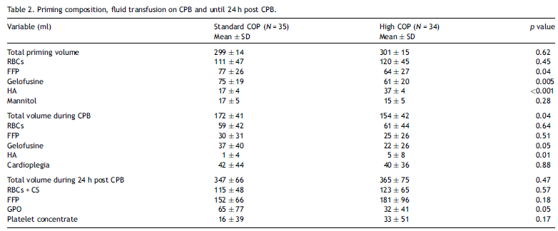

Slide 43
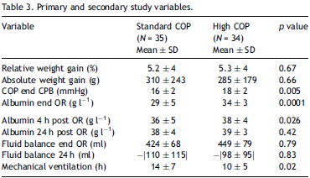

Slide 44
SONUÇ
Prime sıvısında kolloid (albumin) kullanılması onkotik basıncı arttıracak
Kilo alımını (Ödem)
Doku perfüzyonunu olumlu etkileyecek
Ventilasyon süresini

Slide 45
İdeal Prime:
Fizyolojik
İnflamasyon veya immün yanıt tetiklememeli
Macro veya mikrotrombüsü önlemeli
End-organ fonksiyonlarını korumalı

